Slide 2
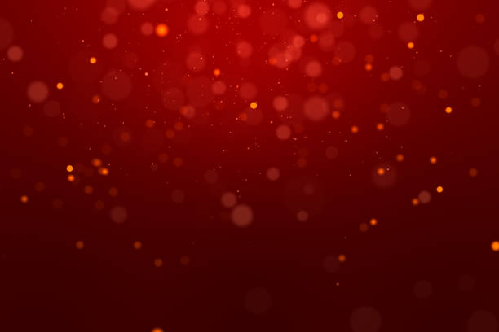
ای مردم روی زمین
عیسی به دنیا آمده
هم آنکه از آغاز بود
عطر مسیحا آمده

Slide 3
وعده دگر انجام شد
رویش به ما تابان شد
آنکه جهان را آفرید
سـرّش به انسان باز شد

Slide 4
آن بـرّه‌ی پاک خدا آن داور عادل ما
آن پادشاه پرجلال منجی بی همتای ما
هم آنکه از آغاز بود هرچیزی از او شد پدید
با آمدن روی زمین جانی دوباره آفرید

Slide 5
آن آخور نمناک و سرد شد
بهترین جای زمین
وقتی که بر آن پا گذاشت
مولودی از عرش برین

Slide 6
چشمان مریم روشن است
وعده به دنیا آمده
آنکه به حُـسن بودنش
ظلمت به پایان آمده

Slide 7
آن بـرّه‌ی پاک خدا آن داور عادل ما
آن پادشاه پرجلال منجی بی همتای ما
هم آنکه از آغاز بود هرچیزی از او شد پدید
با آمدن روی زمین جانی دوباره آفرید

Slide 8
با دستک و ساز و دُهُــل
جشنی عظیم برپا کنید
آن نوبر نام آشنا را
شـُـهره ی دنیا کنید

Slide 9
عرش و سَما شادی کنید
خلقت سرودی نو بخوان
در وصف آن شاه جلال
حمد و ستایش ها کنید

Slide 10
آن بـرّه‌ی پاک خدا آن داور عادل ما
آن پادشاه پرجلال منجی بی همتای ما
هم آنکه از آغاز بود هرچیزی از او شد پدید
با آمدن روی زمین جانی دوباره آفرید

